Slide 1





LAS COSAS
DEL
AÑO NUEVO
JOSE LUIS
PÁSALAS TODAS TU

Slide 2


Slide 3
Este año, voy a felicitar a la gente que quiero, a aquellos que, cuando buscas en la agenda del móvil y lees su nombre se te escapa una sonrisa, y agradecerles poder decir: ¡Feliz Navidad!
Este año es difícil desear ’happy christmas’. Volveremos a estar ’happy’ cuando no haya ’crisis-más’. ¡Feliz Navidad!
Tal vez el mejor adorno de navidad es una gran sonrisa, aqui tienes la mía
Al nacer, Dios me dio a elegir entre estar bueniiiísima o tener buena memoria así que ¡felices Fallas!
Que esta Navidad convierta… cada deseo en flor, cada dolor en estrella, cada lágrima en sonrisa, cada corazón en dulce morada

Slide 4


Slide 5
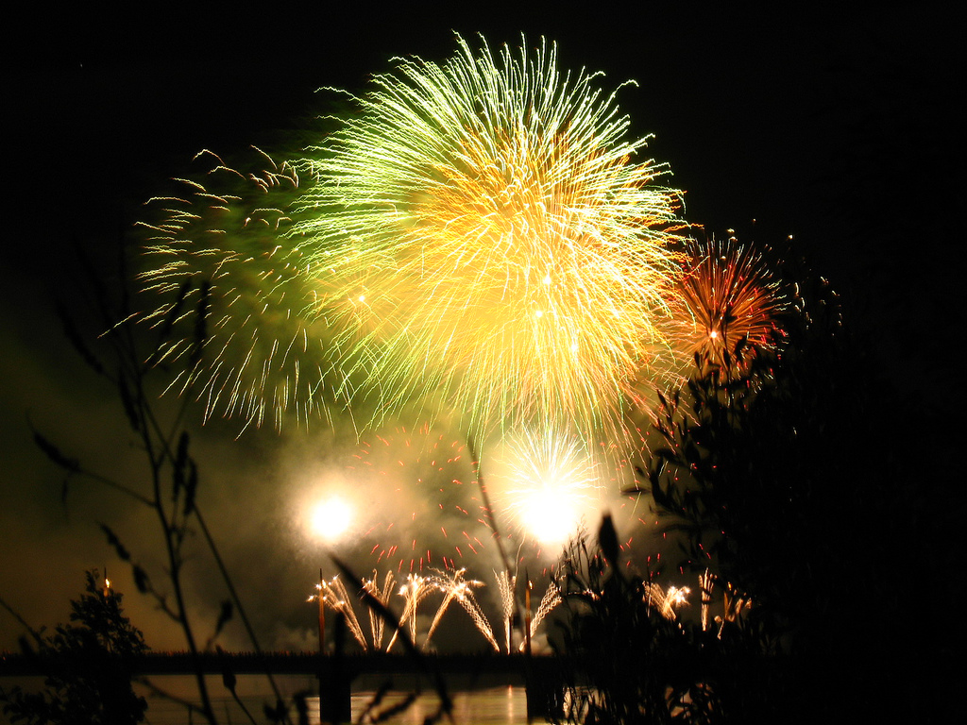


Slide 6
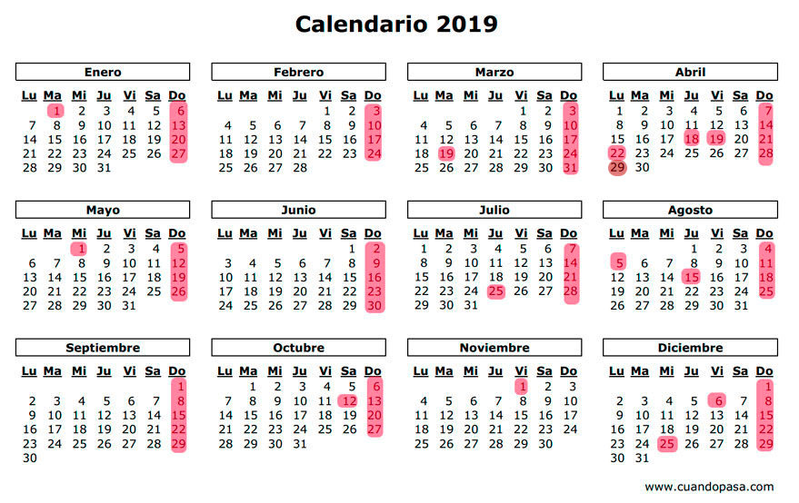

Slide 7
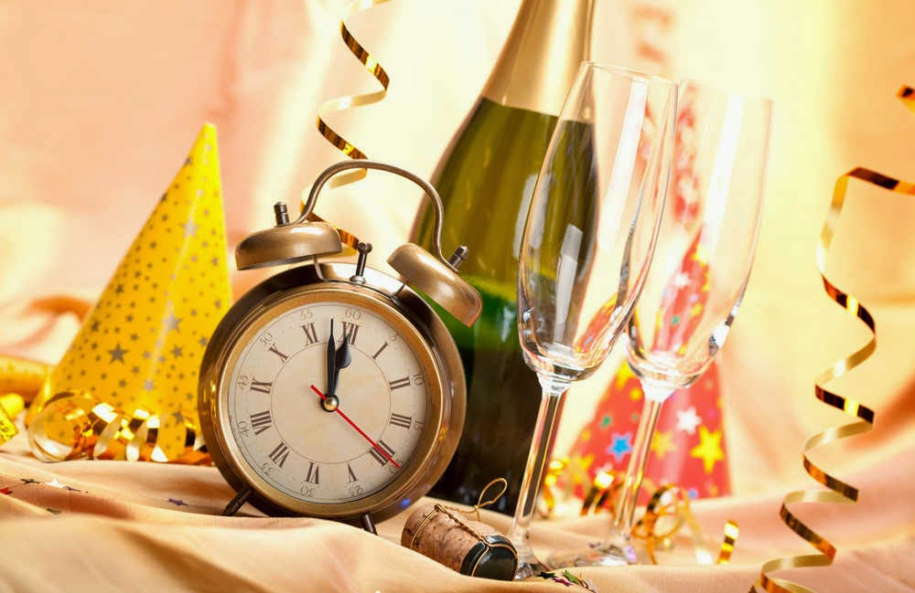
FELIZ AÑO 2.019
JOSE LUIS

Slide 8
Enhorabuena, ha sido seleccionado para tirar del trineo de Papa Noel esta nochebuena. En un breve plazo un elfo pasará por su casa para medirle los cuernos. Feliz Navidad.
En estas fechas Papa Noel os regala 2 palabras que os abrirán muchas puertas: TIRAR y EMPUJAR. Feliz Navidad
En estas fechas quería mandarte algo gracioso, increíble, tierno, sexy, dulce y muy entretenido. Pero lo siento, yo no entro por la pantalla.
¡Feliz 2019!
La policía busca a una persona guapa, sexy, carismática e increíblemente buena en la cama. Tú, claro estas a salvo. Pero yo, ¿¿¿¿dónde me escondo???? ¡FELIZ 2019!
Detenido el alcalde de Belén por recalificar el portal. Los Reyes Magos están implicados. El niño nacerá en 1 chalet. Papá Noel se presenta como fiscal. ¡Feliz Navidad! .

Slide 9

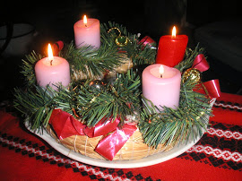
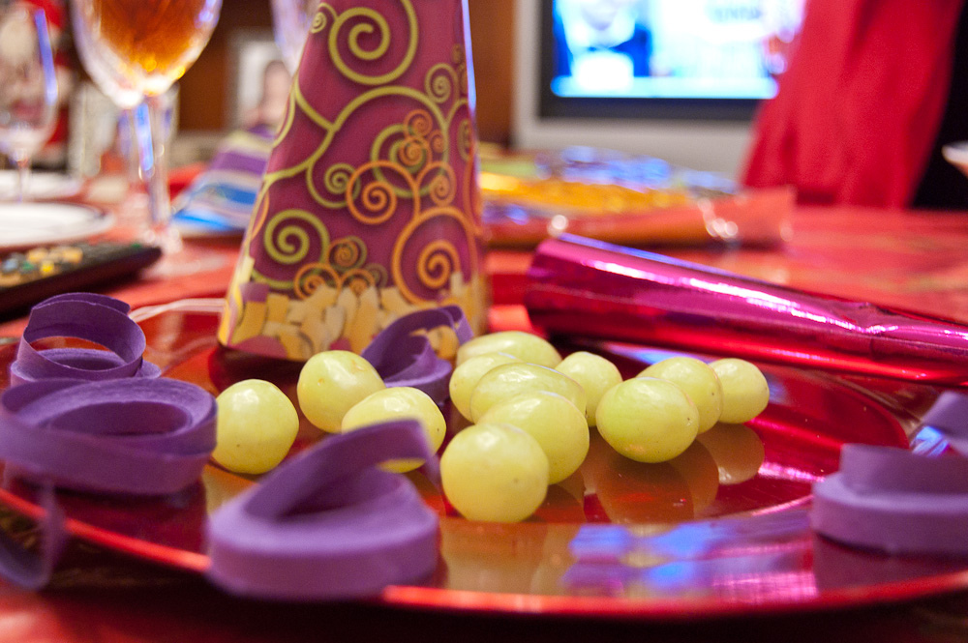

Slide 10


Slide 11


Slide 12
Coloca tu mano derecha sobre tu hombro izquierdo y tu mano izquierda sobre tu hombro derecho. Acabas de recibir un abrazo a distancia. ¡Feliz Navidad!
¿Me dejas que te toque el wiwichu? wiwichu a merry crismas wiwichu a merry crismas, wiwichu a merry crismas an
a japy niu yir... ¡Feliz Navidad!
Ánimo! Lo mejor de la Navidad es que sabes cuando acaba
Ójala pudiésemos meter el espíritu de navidad en botellas y abrir una botella cada mes del año
Dónde estas? Te estamos buscando! Tienes que volver urgentemente, eres demasiado importante y además…sabes muy bien que no se puede hacer el belén sin el burro!

Slide 13
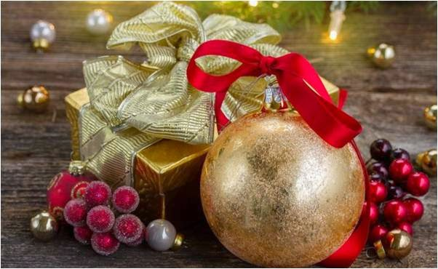

Slide 14


Slide 15


Slide 16
Final del simulacro de paz navideño: ya puede guardar los langostinos y volver a insultar a sus suegros y cuñados.
Si la noche de reyes ves que Melchor se desnuda y se mete en tu cama…. Explícale que lo que pediste fue un VOLVO.
Con la crisis hay que ahorrar, así que: Feliz Navidad, Feliz 2019, que te traigan mucho los Reyes, feliz cumpleaños y ya hablamos para el próximo año.
Si estas fiestas ves a un señor vestido de rojo bajando por tu chimenea y te mete en un saco, no te asustes, este año he pedido que mi regalo seas tú.
Con lo de la crisis sólo puedo felicitar a uno de mis amigos el 2019. Y te escogí a tí. Pensé que por feo y antipático nadie más se acordaría! Feliz Año.

Slide 17


Slide 18
Los renos, los enanos, los pastores d belén, la mula, el buey, la virgen maría, san jose, el niño jesus, los primos, los sobrinos y yo te deseamos Feliz Navidad!
Al hacer Dios el reparto de habilidades, me dio a elegir entre querer a mis amigos y tener buena memoria, así que Feliz Semana Santa y Feliz 1824
Espero que en tu vida hayan cambios positivos durante este año, no se trata de dejar de ser tú mismo sino de mejorar. Te deseo todo lo mejor querido hermano, muchas felicidades.
Se cambia de coche, de casa, de ropa, de novio, de zapatos, de mes, de look, de trabajo, de año; pero nunca de amigos. ¡¡Feliz año nuevo!!
No se si guardarte en un banco, porque vales mucho, en la nevera porque eres la leche, o en una isla porque eres un tesoro…. en fín, solo quería desearte ¡Lo mejor para el año nuevo! ¡Feliz año!

Slide 19
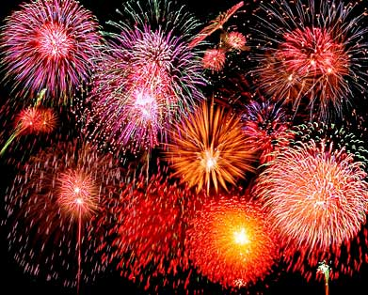

Slide 20
Un sabio dijo: la riqueza de un humano se mide por la cantidad y calidad de los amigos que tiene. Gracias por ser parte de mi fortuna. Feliz Año.
La magia de la navidad es la magia de las personas… como tú, que haces que un año se pase volando…
Cuando recibas este mensaje, cierra los ojos e imagina los momentos más felices de tu vida; eso es lo que deseo para ti, un año lleno de felicidad
Espero que en este año la prosperidad y la dicha te acompañen. Que ninguna piedra te impida recorrer el camino hacia tus sueños. ¡FELIZ 2019!
Una botella de cava: 30€. Un cotillón de nochevieja: 60€. Un vestido de fiesta: 120€. Que yo te felicite el año ¡no tiene precio! ¡¡¡FELIZ 2019!!!

Slide 21

JOSE LUIS

Slide 22
Este año los Reyes Magos no van a llegar a tu ciudad ya que tenían contratados servicios con nuestra compañía. Disculpen las molestias y Feliz Navidad. Fdo: Iberia.
Espero ser el primero en felicitarte el año nuevo. ¡FELIZ 2025!
Los amigos son como los radares de la guardia civil, aunque no los veas siempre están ahí. Feliz año.
Que este año encuentres felicidad, salud, amor, dinero, paz y todo lo que necesites. Y lo que no encuentres búscalo en Google.
Dpto de atención al cliente de los Reyes Magos. Ha solicitado usted un regalo por encima de sus posibilidades. Por favor, inténtelo de nuevo al año que viene cuando termine la crisis.

Slide 23


Slide 24
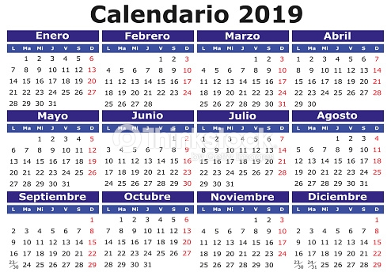

Slide 25
En el cielo están tristes porque han perdido un angelito. No te preocupes, no les diré dónde estás... Feliz año nuevo.
(Los egocéntricos pueden cambiarlo por: "por favor, no les digas dónde estoy".
¡¡ Boikot a los sms navideños !! ¡¡Pásalo!!
Este año no esperes regalos. Estoy de copas con los Reyes Magos y la cosa se nos ha ido de las manos.
Así se avanza en la vida: Primero uno cree en Papá Noel, luego uno no cree en Papá Noel, y al final uno es Papá Noel.
Datos DGT muy preocupantes, afirman que 23% de accidentes de tráfico son provocados por consumo de alcohol. Eso significa que el otro 77% de los accidentes son causados por los que beben agua, zumos y refrescos. Al loro con los abstemios!!!
Felices fiestas!!

Slide 27


Slide 28


  UN FUERTE ABRAZO QUE TENGAS UN BUEN DIA
JOSE LUIS

Slide 29







¿Te ha gustado?
Puedes ver más entrando
Aquí
Además puedes recibir powerpoints en tu correo electrónico suscribiéndote aquí:

